Slide 1
Top 10 Länder nach Anzahl neuer COVID-19-Fälle
244.897.472 (+3% im Vergleich zu Vorwoche)
4.970.435 Todesfälle (CFR: 2,03%)
Land | Fälle kumulativ | Neue Fälle (7T) | Verände-rung % (7T) | Trend | 7T-Inz. Fälle/ 100.000 Ew | R (7T) | CFR % | Mind. eine Dosis %* | Vollst. Geimpft %*
USA | 45.361.805 | 495.336 | -11 | ▼ | 149,7 | 0,92 | 1,6 | 67 | 58
Vereinigtes Königreich | 8.897.153 | 307.412 | -3 | ▼ | 452,8 | 1,04 | 1,6 | 73 | 67
Russische Föderation | 8.392.697 | 261.533 | +10 | ▲ | 179,2 | 1,09 | 2,8 | 36 | 32
Türkei | 7.936.007 | 191.868 | -6 | ▼ | 227,5 | 0,96 | 0,9 | 66 | 57
Ukraine | 2.851.804 | 150.204 | +44 | ▲ | 343,5 | 1,25 | 2,3 | 21 | 16
Deutschland | 4.534.452 | 116.744 | +56 | ▲ | 140,4 | 1,29 | 2,1 | 69 | 67
Indien | 34.231.809 | 104.359 | -2 | ▲ | 7,6 | 0,96 | 1,3 | 52 | 23
Rumänien | 1.616.027 | 96.495 | -8 | ▼ | 499,2 | 1 | 2,9 | 38 | 35
Brasilien | 21.748.984 | 84.105 | +13 | ▲ | 39,6 | 1,06 | 2,8 | 75 | 56
Iran | 5.888.100 | 66.363 | -17 | ▼ | 79,0 | 0,93 | 2,1 | 61 | 36
Quelle: WHO, Stand: 28.10.2021; *Our World In Data - Vacc, Zugriffsdatum: 29.10.2021
Notes:
Rumänien Impfung: https://worldhealthorg.shinyapps.io/euro-covid19/

Slide 2
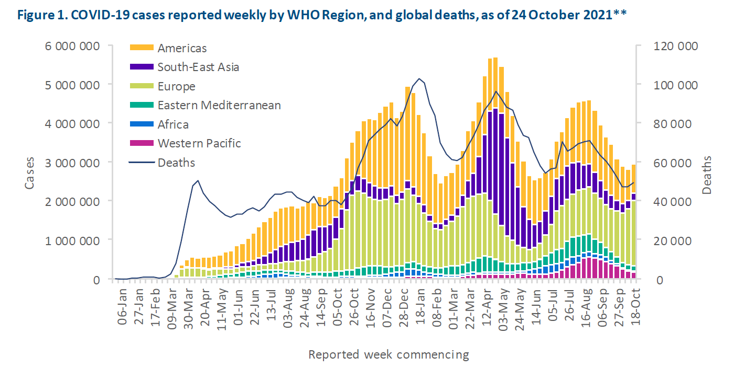
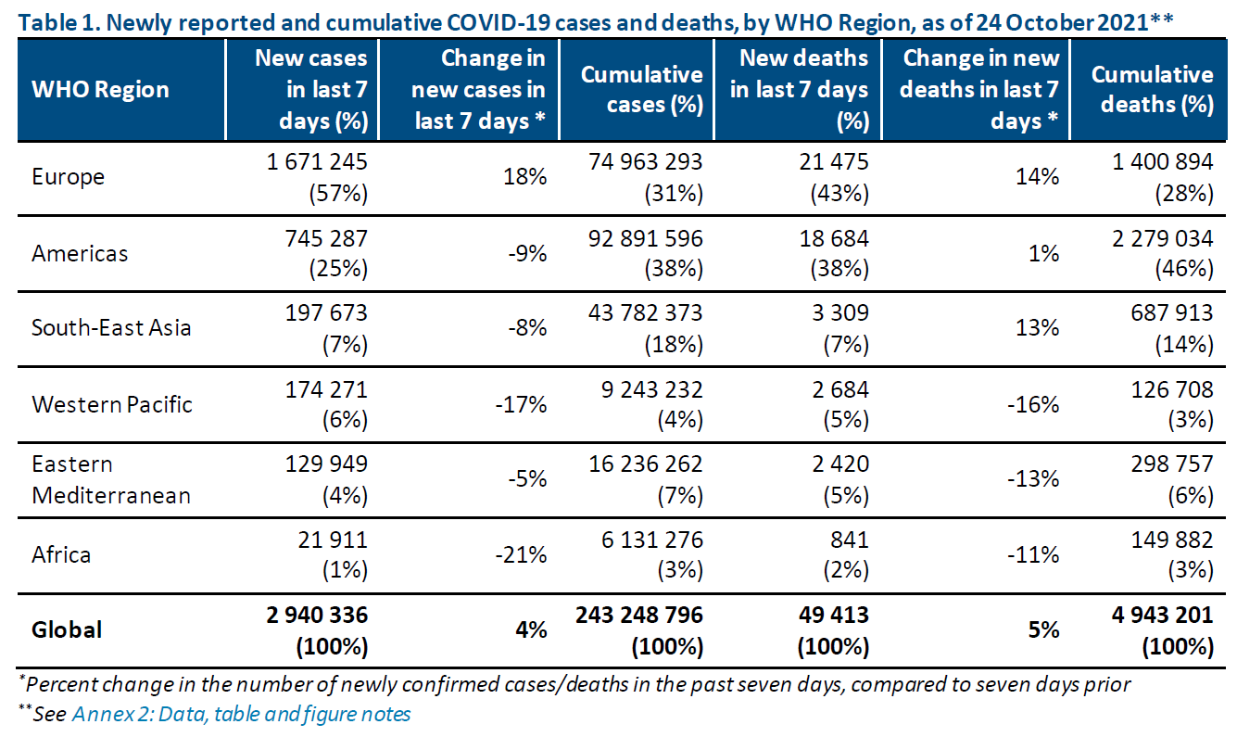
Fall- und Todeszahlen weltweit, WHO SitRep
Quelle: WHO SitRep, 26.10.2021,
Datenstand 24.10.2021
Notes:
https://www.who.int/emergencies/diseases/novel-coronavirus-2019/situation-reports/

Slide 3
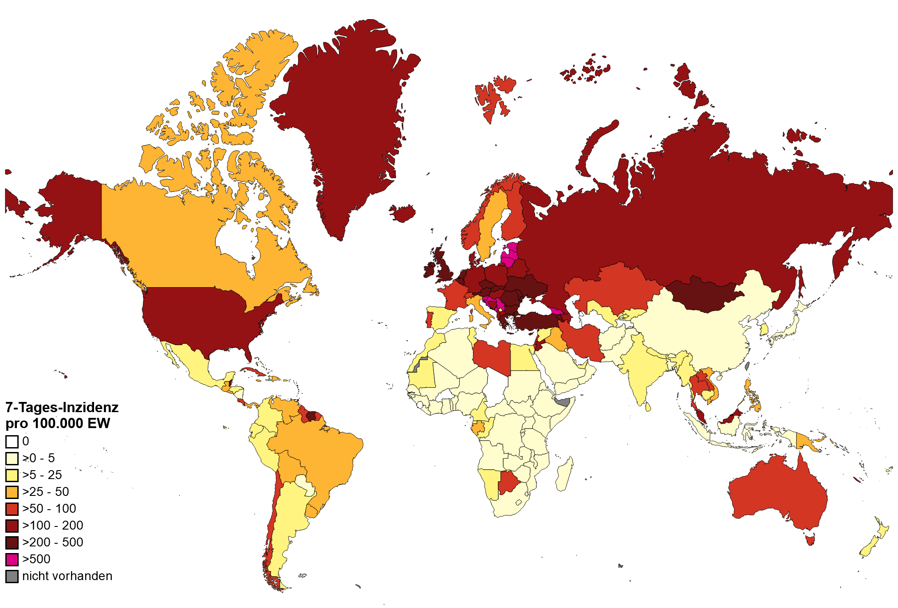
7-Tages-Inzidenz pro 100.000 Einwohner weltweit
Quelle: WHO, Stand: 28.10.2021

Slide 4
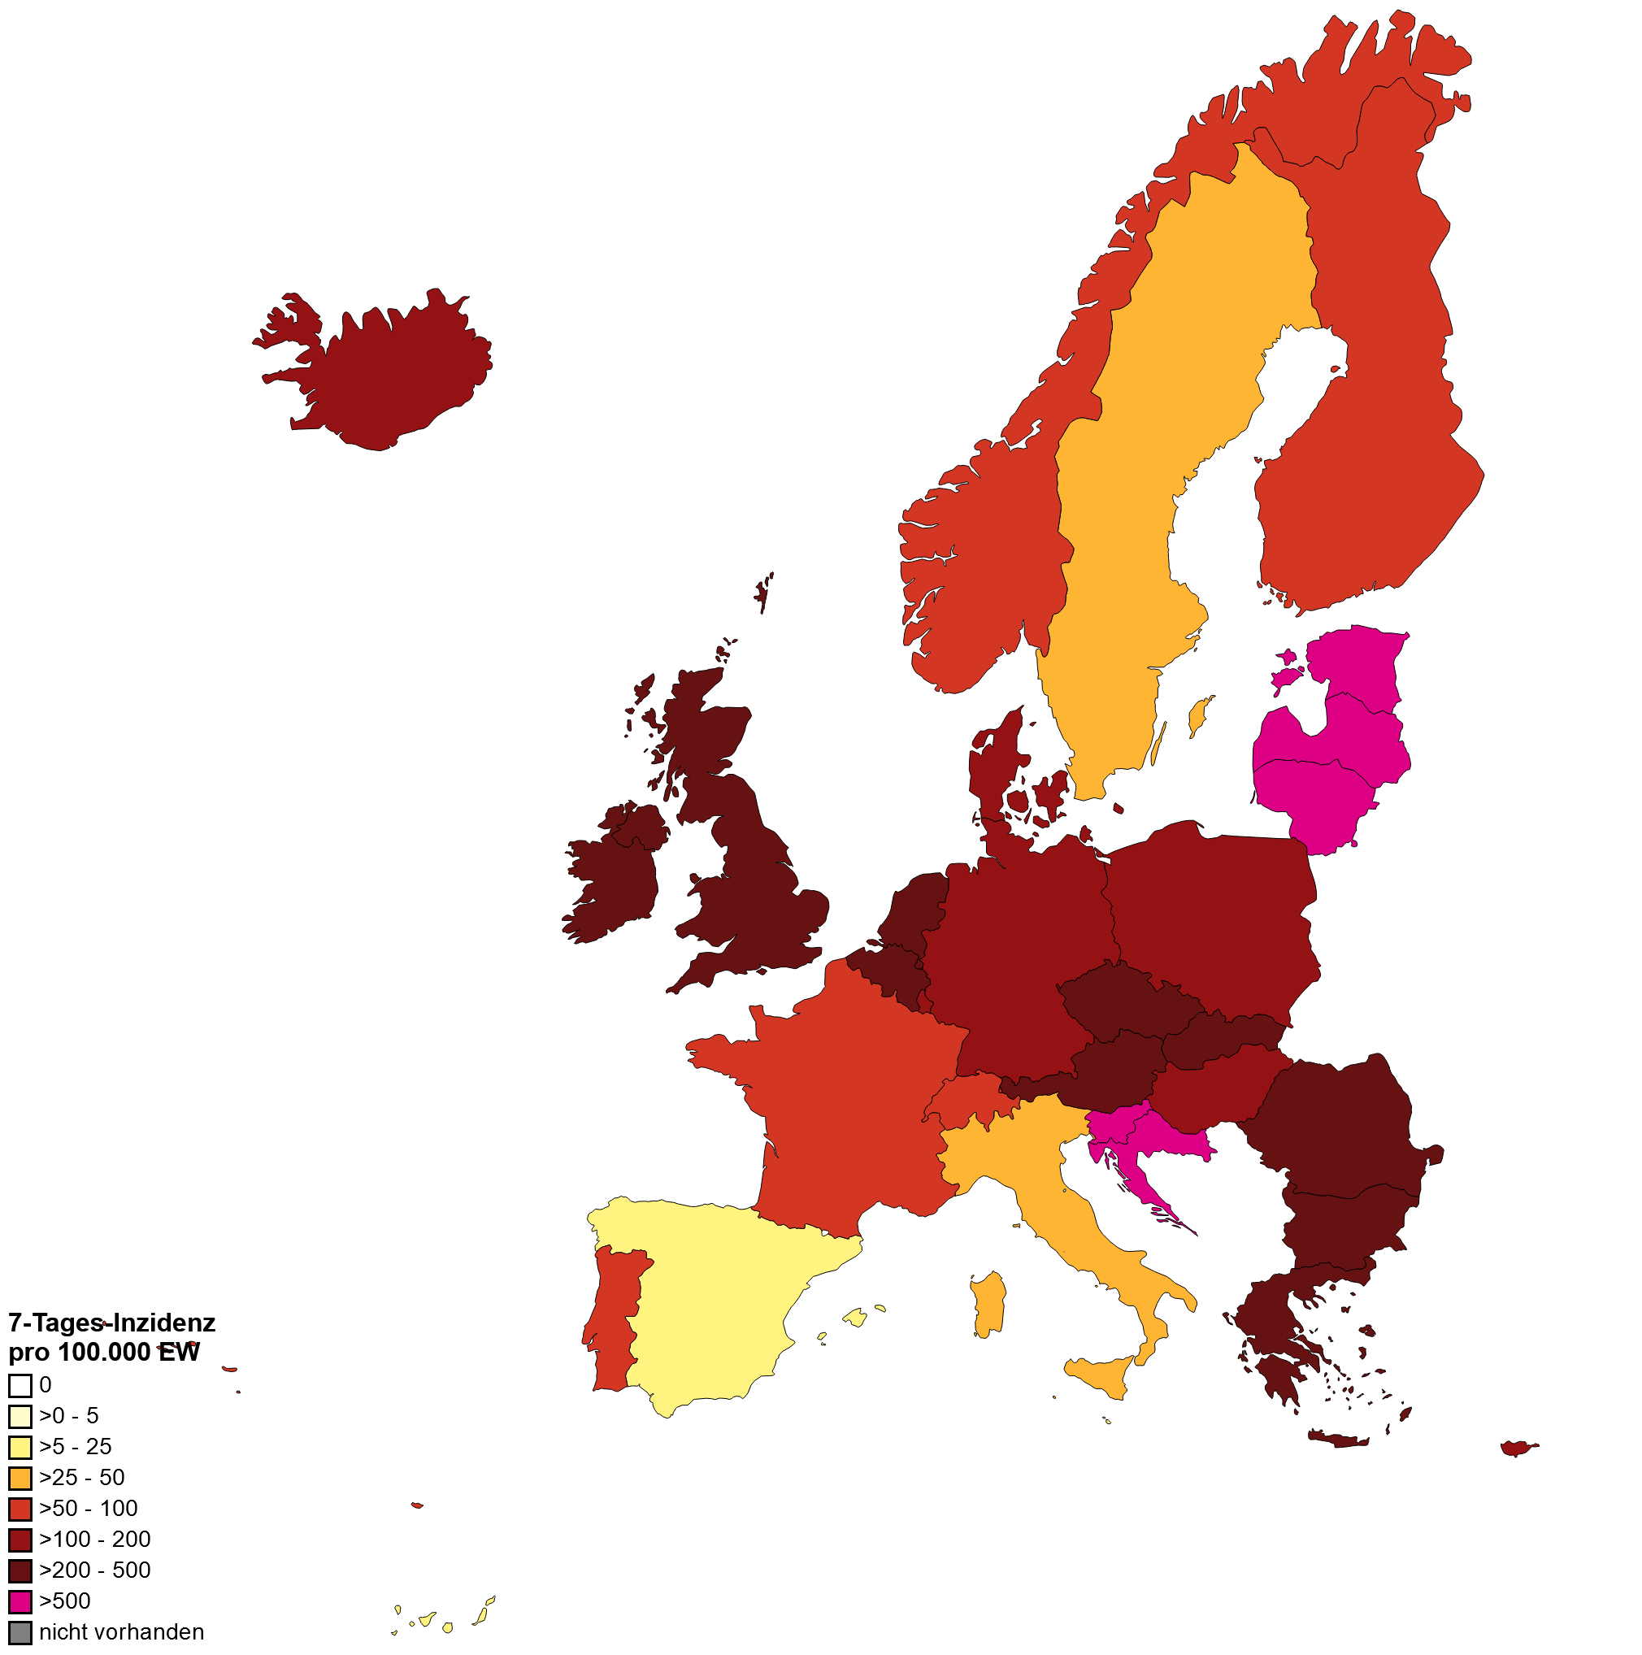
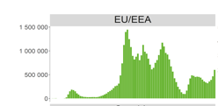
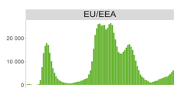
7-Tages-Inzidenz pro 100.000 Einwohner Europa
Wöchentliche Fallzahlen
Wöchentliche Todesfallzahlen
Quelle: WHO, ECDC, Stand: 28.10.2021

Slide 5
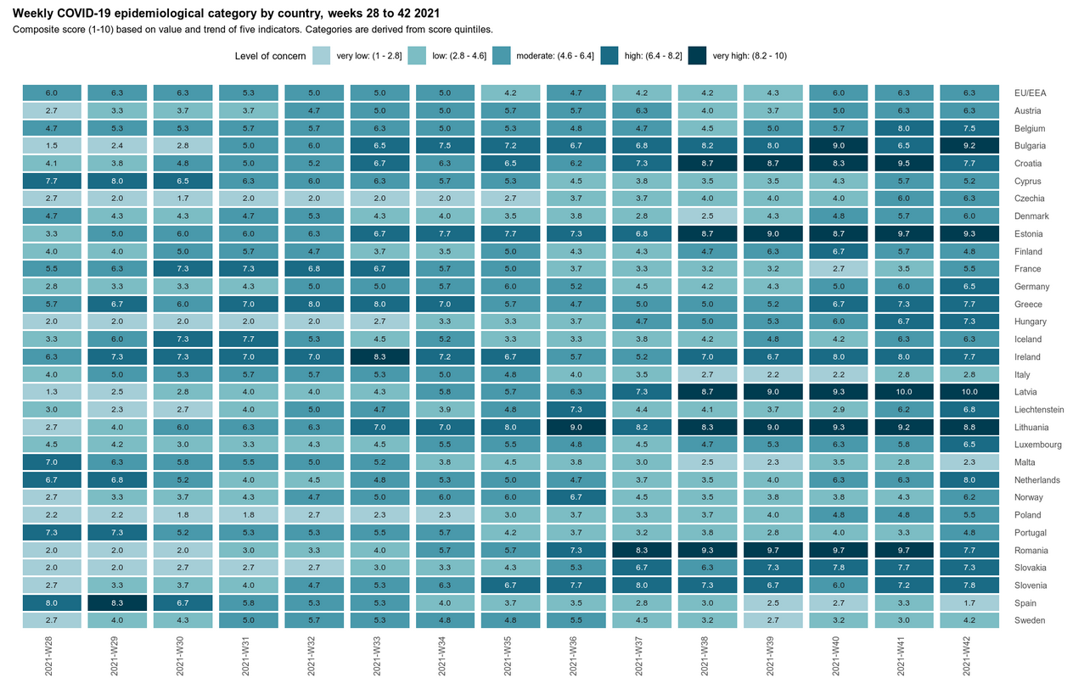
Bewertung der epidemiologischen Situation der Länder der EU/EEA durch das ECDC
Quelle: ECDC, Stand: 28.10.2021

Slide 6
Back up

Slide 7
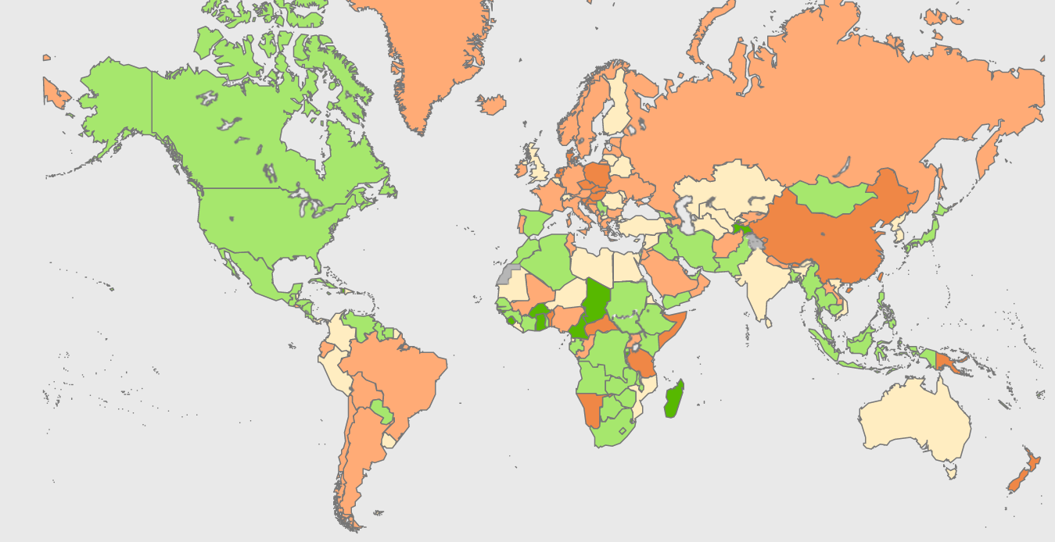
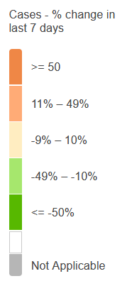
Veränderung Fallzahlen weltweit, WHO Dashboard
Quelle: WHO Dashboard, 28.10.2021, Datenstand 27.10.2021
Notes:
https://www.who.int/emergencies/diseases/novel-coronavirus-2019/situation-reports/

Slide 8
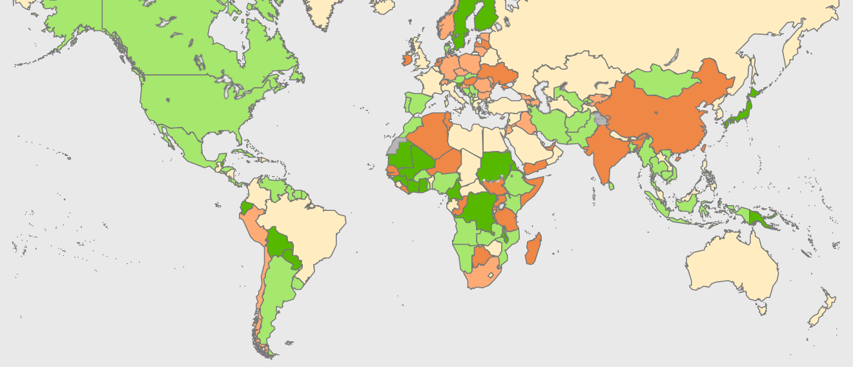
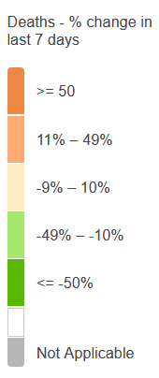
Veränderung Todesfälle weltweit, WHO Dashboard
Quelle: WHO Dashboard, 28.10.2021, Datenstand 27.10.2021
Notes:
https://www.who.int/emergencies/diseases/novel-coronavirus-2019/situation-reports/

Slide 9
Zusammenfassung
Anstieg der Inzidenzen nun auch in Mittel- und Westeuropa (teilweise Einführung bzw. Verschärfung von Maßnahmen u.a. Belgien, Österreich, Slowakei)
9. IHR Emergency Committee am 22.10.2021:
NEU: Förderung der Akzeptanz der von der WHO empfohlenen Therapeutika durch bessere Zugänglichkeit und Erschwinglichkeit.
WHO Global Rapid Risk Assessment am 18.10.2021: very high
FDA-Gremium gibt grünes Licht für Pfizer COVID-Impfstoff für Kinder zwischen 5 und 11 Jahren
Aufbau von Kapazitäten zur Impfstoffproduktion auf dem afrikanischen Kontinent (Biontech und Moderna)
Notes:
https://www.who.int/news/item/26-10-2021-statement-on-the-ninth-meeting-of-the-international-health-regulations-(2005)-emergency-committee-regarding-the-coronavirus-disease-(covid-19)-pandemic/
https://assets.publishing.service.gov.uk/government/uploads/system/uploads/attachment_data/file/1028113/Technical_Briefing_26.pdf
https://www.cidrap.umn.edu/news-perspective/2021/10/fda-panel-green-lights-pfizer-covid-vaccine-young-kids

